Slide 1
nosql数据库_MongoDB简单入门讲解

Slide 2
目录
Content
1
mongdb的简介
2
mongdb的安装
3
对mongodb数据库的操作
4
索引
5
与springboot的整合
6
副本集与分片集群了解
3

Slide 3

mongdb的简介
MongoDB是一个基于分布式文件存储的数据库。由[C++]语言编写。旨在为WEB应用提供可扩展的高性能数据存储解决方案。
MongoDB是一个介于[关系数据库]和非关系数据库之间的产品，是非关系数据库当中功能最丰富，最像关系数据库的。它支持的数据结构非常松散，是类似[json]的[bson]格式，因此可以存储比较复杂的数据类型。Mongo最大的特点是它支持的查询语言非常强大，其语法有点类似于面向对象的查询语言，几乎可以实现类似关系数据库单表查询的绝大部分功能，而且还支持对数据建立[索引]。

Slide 4
主要功能特性
*面向集合存储，易存储对象类型的数据。
*模式自由。
*支持动态[查询]
*支持复制和故障恢复
*文件存储格式为BSON（一种JSON的扩展）。等
特点
高性能、易部署、易使用

Slide 5
使用原理
所谓“面向集合”*（Collection-Oriented）*，意思是数据被分组存储在数据集中，被称为一个集合（Collection)。每个集合在数据库中都有一个唯一的标识名，并且可以包含无限数目的文档。集合的概念类似[关系型数据库]里的表（table），不同的是它不需要定义任何模式
模式自由（schema-free)，意味着对于存储在mongodb数据库中的文件，我们不需要知道它的任何结构定义。如果需要的话，你完全可以把不同结构的文件存储在同一个数据库里。
基本概念
文档是 MongoDB 中数据的基本单位，类似于关系数据库中的行（但是比行复杂）。多个键及其关联的值有序地放在一起就构成了文档。
MongoDB 中多个文档组成集合，多个集合组成数据库。一个MongoDB 实例可以承载多个数据库。它们之间可以看作相互独立，每个数据库都有独立的权限控制。
存储在集合中的文档，被存储为键-值对的形式。键用于唯一标识一个文档，为字符串类型，而值则可以是各种复杂的文件类型。我们称这种存储形式为[BSON]

Slide 6
mongdb的安装
>在Windows中安装MongoDB，只需要根据自己的需要下载安装包，解压后运行即可
>在linux中安装MongoDB，我们这里主要是这种安装

Slide 7

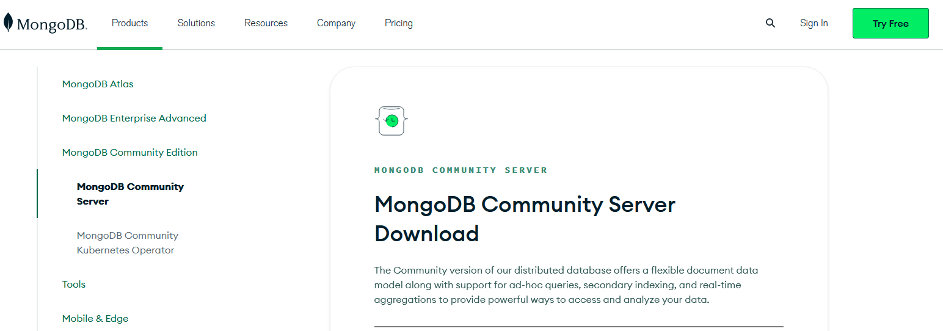
1
2
下载地址
配置
* 服务器：CentOS-7
* 电脑：windowns 10 64位
* 服务器连接工具：Xshell 7
* 服务器上传工具：Xftp 7
* mongoDB：4.4.18
官网下载地址：https://www.mongodb.com/try/download/community

Slide 8
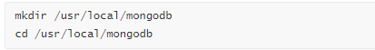
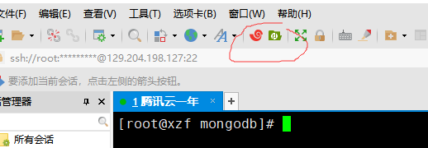
3
创建mongoDB安装目录
使用Xftp 7把下载好安装包上传到服务器的/usr/local/mongodb中

Slide 9
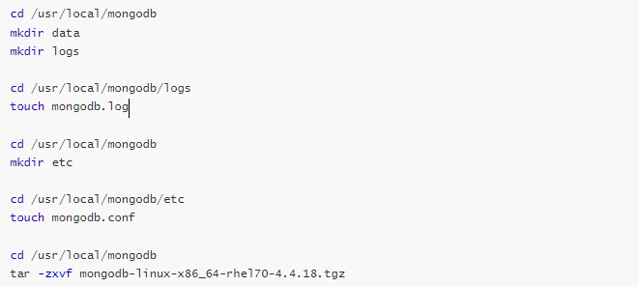
4
创建mongoDB数据存储地址、日志、配置文件，解压mongoDB

Slide 10
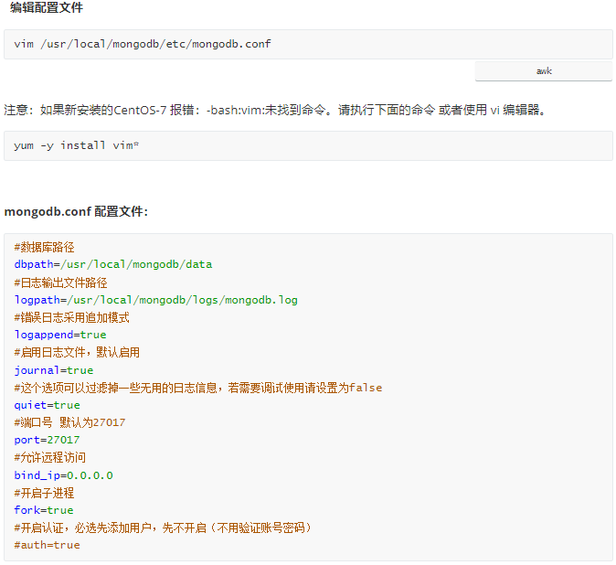
5
编辑mongoDB配置文件

Slide 11
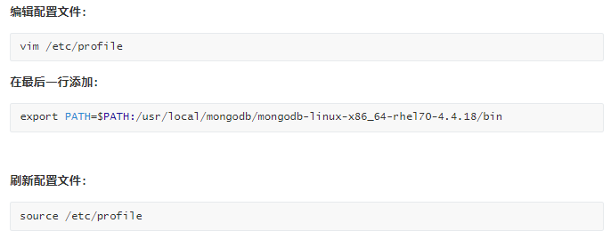
6
将mongoDB服务加入到环境变量中、并刷新配置文件

Slide 12
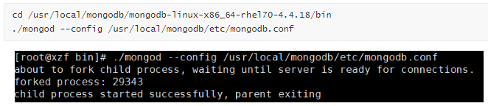
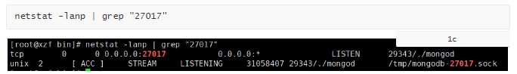
7,8
启动mongoDB服务，查看mongoDB是否启动成功

Slide 13
对mongodb的操作

Slide 14
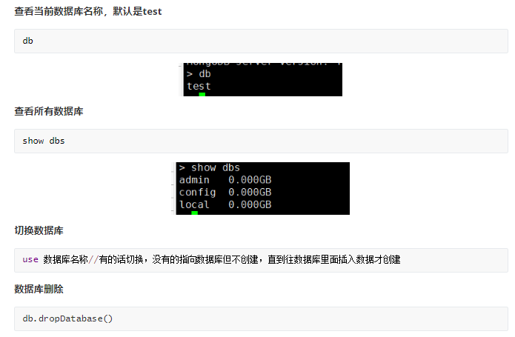
3.1
数据库的操作

Slide 15
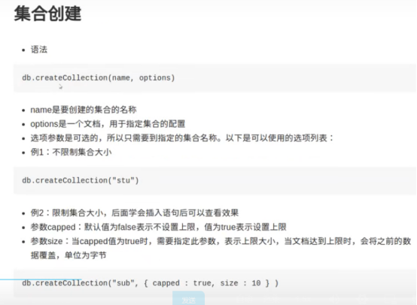
3.2
集合操作
1.创建集合

Slide 16
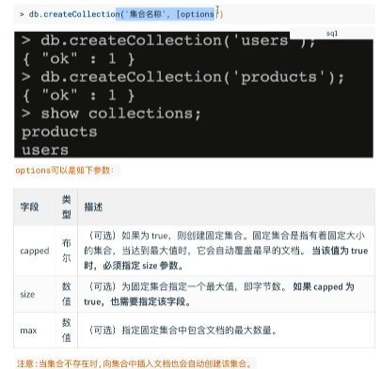

Slide 17


2.查看当前数据库的集合
3.删除集合
其中order为要删除的集合

Slide 18
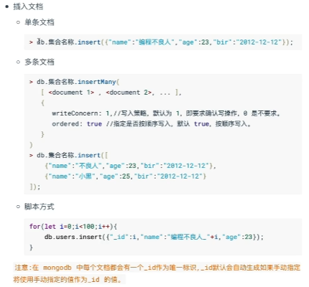
3.3
对文档的操作
1.插入文档

Slide 19
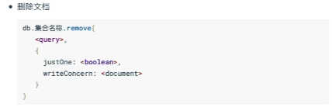

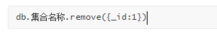
2.删除文档

Slide 20
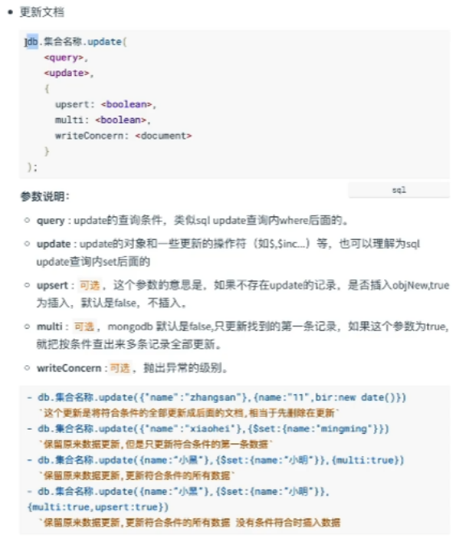
3.更新文档
db.data.update({age:230000},{$set:{age:240000}});

Slide 21
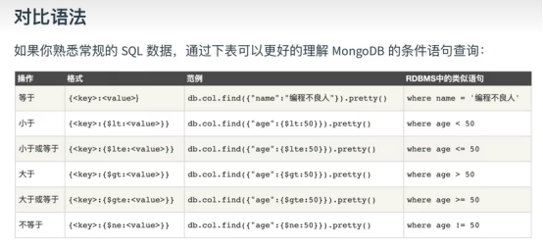
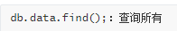
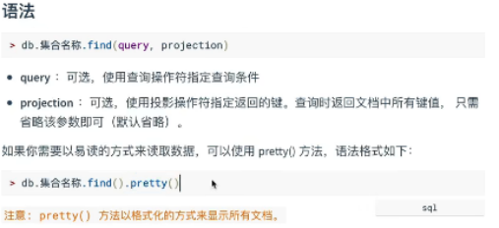
4.查询文档

Slide 22
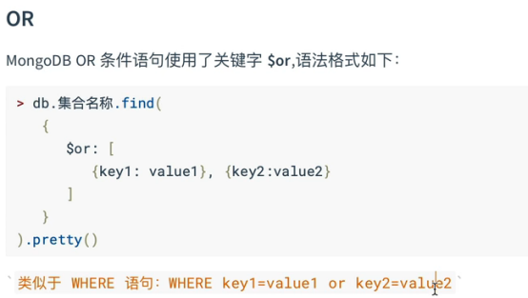
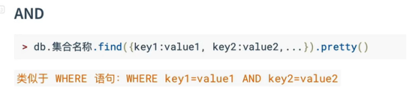
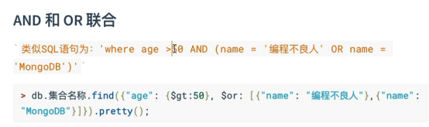
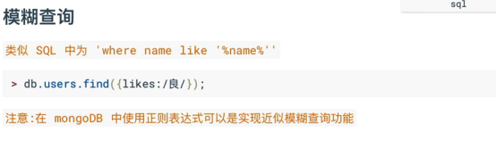
查询语法

Slide 23
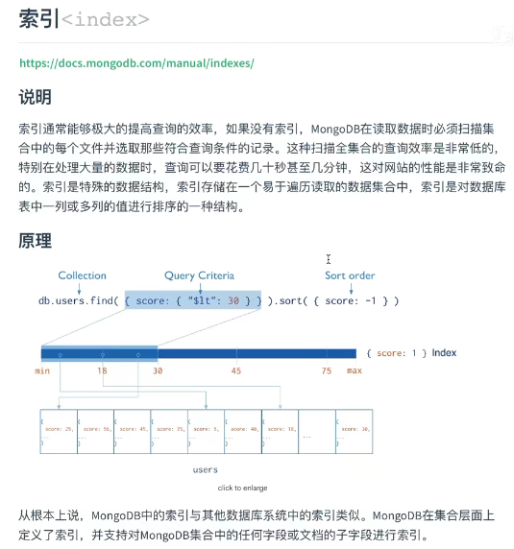
索引
4

Slide 25
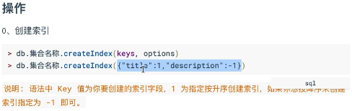
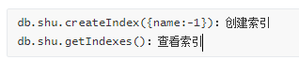

Slide 26
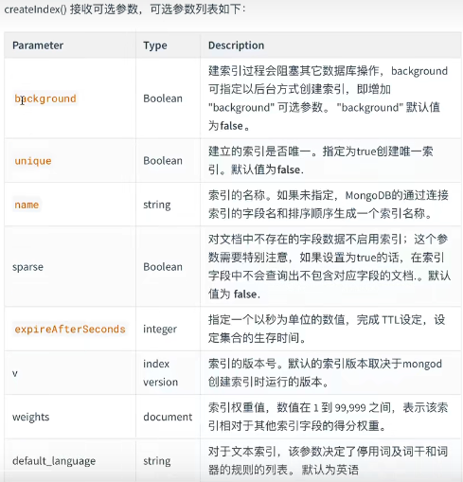

Slide 27
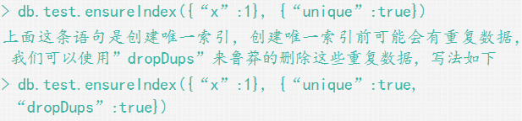
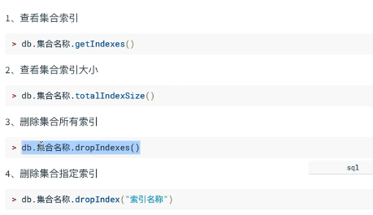

Slide 28
5
与springboot的整合

Slide 29
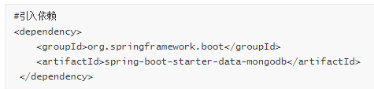
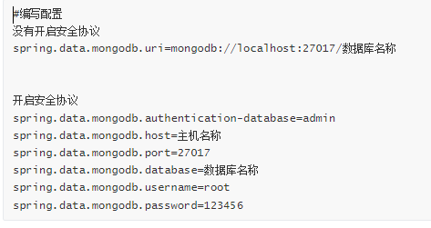
1.环境搭建

Slide 30
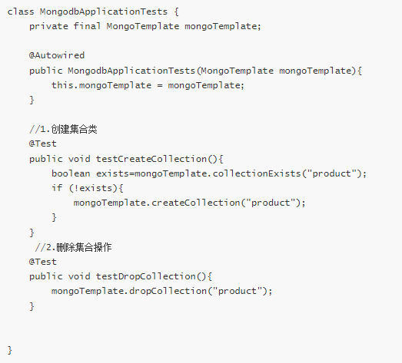
2.创建java测试类

Slide 31
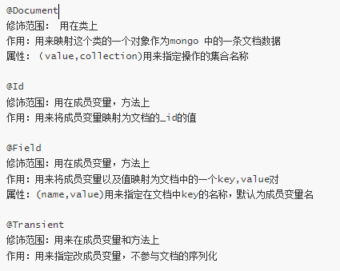
3.相关注解

Slide 32
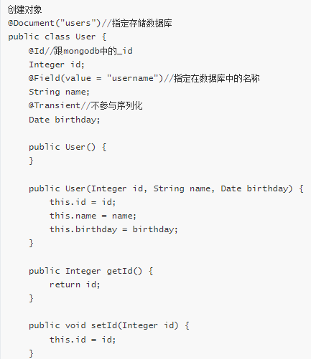
4.文档操作

Slide 33
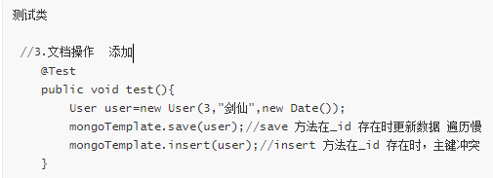

Slide 34
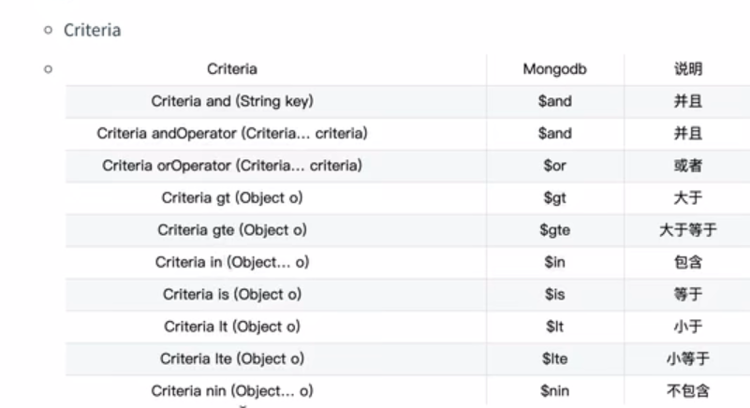

Slide 35
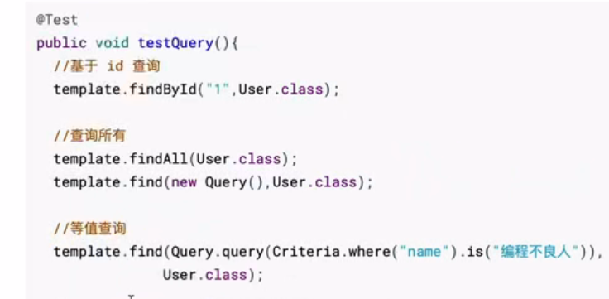
常见查询

Slide 36
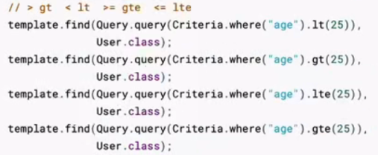

Slide 37
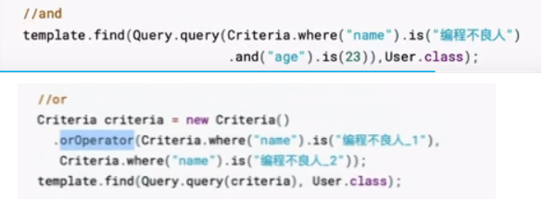

Slide 38
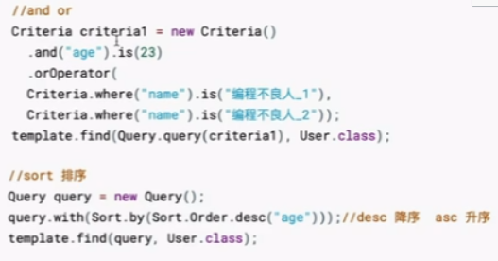
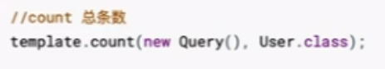

Slide 39
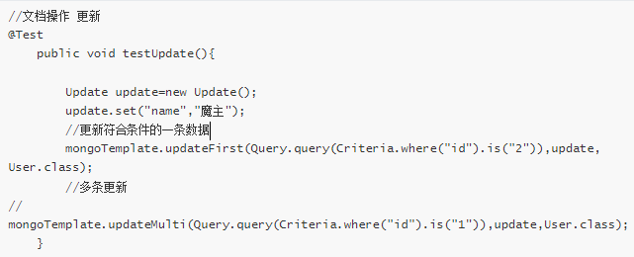
更新

Slide 40
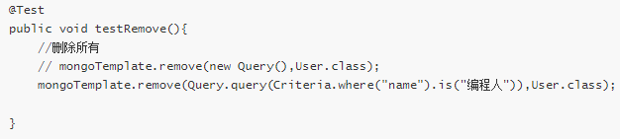
删除

Slide 41
6
副本集与分片集群了解

Slide 42

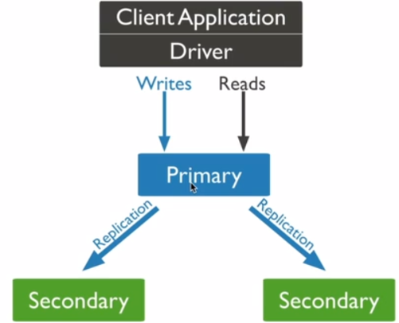
副本集

Slide 43

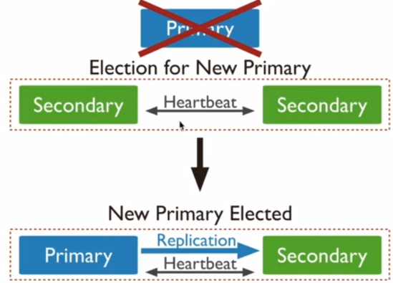
副本集
副本集：自动故障转移 主从复制 集群
解决问题：1.数据冗余备份 2.架构高可用
不能解决问题：1.单节点压力问题（硬件限制，并发访问压力）

Slide 44
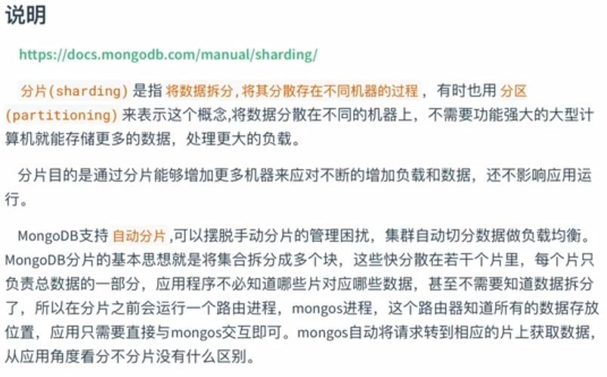
分片集群

Slide 45
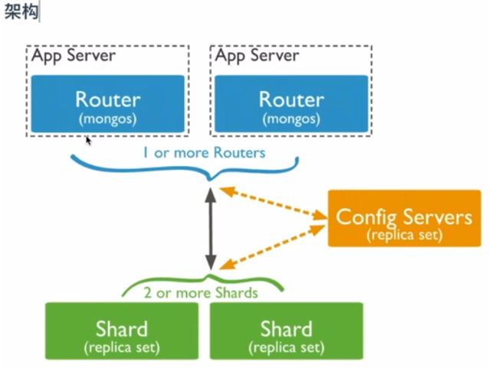

Slide 46
总结：
副本集指将数据复制，多份保存，不同服务器保存同一份数据，在出现故障时自动切换。对应的是数据冗余、备份、镜像、读写分离、高可用性等关键词；
而分片则指为处理大量数据，将数据分开存储，不同服务器保存不同的数据，它们的数据总和即为整个数据集。追求的是高性能。
在生产环境中，通常是这两种技术结合使用，分片+副本集。

Slide 47
感谢聆听
讲解人：许泽锋

